Slide 1
Правопис у слици и речи
Правописне грешке представљене на комичан начин.
Стрип у функцији учења.

Slide 2
Душан Бадрљица, Доротеја Обрадовић, Драгана Матко, Марина Матејић, Маја и Сара Ивановић, Марија Лазић, Јована Обрадовић, Драгана Деверџић, Вук Булатовић
Стрипове су осмислила два тима
ученика првог разреда
Техничке школе за дизајн коже

Slide 3
Учење кроз шалу!
Стрипови ученика првог разреда

Slide 4
Задатак за ученике:
Пажљиво прочитајте садржај стрипoва!
Уочите грешке и објасните у чему су ваши другови погрешили.

Slide 5
Напомена:
У програму „битстипс“ не постоји ћирилица,
нити латична слова нашег писма.
Зато није било могуће,
чак ни помоћу копирања,
укуцати слово Ж. Зато слово З,
тамо где треба да стоји Ж,
немојте сматрати грешком.

Slide 6
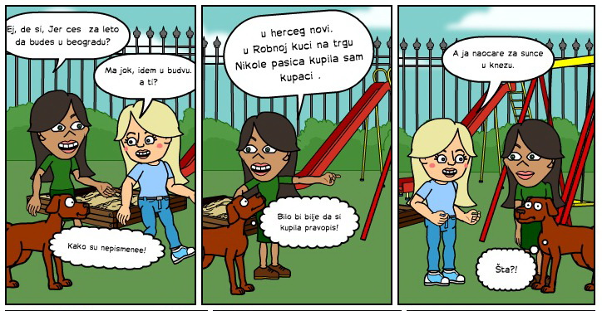
Први део стрипа „Посвађана слова“

Slide 7
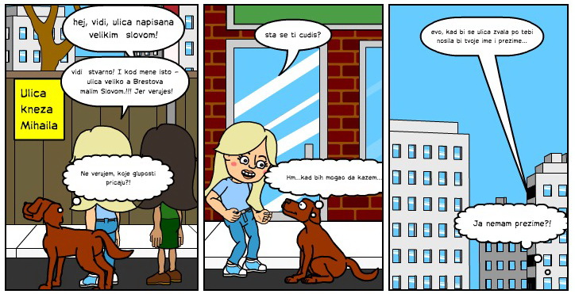
Други део стрипа

Slide 8
ВЕЛИКИМ СЛОВОМ ПИШУ СЕ:
-почетак реченице,
-лична имена и презимена, надимци и атрибути као саставни део имена,
-имена божанстава,
-имена народа, имена људи изведенa од географких имена,
-имена земаља, федералних јединица и аутономија,
-имена градова и села (свака реч великим словом),
-географски називи (море, реке, планине - само прво слово велико),
-имена небеских тела (само прво слово велико),
-имена и називи административних подручја (прво слово велико),
-имена празника (прво слово велико),
-историјски догађаји (прво слово велико),
-имена склопљених споразума и мира (прво слово велико),
-имена улица и тргова (прво слово увек велико),
-имена животиња и заједничке именице употребљене као име и презиме,
-обраћање из поштовања (само када се обраћамо појединцу),
-називи установа, институција, фабрика,
-присвојни придеви на ов, ев и ин.

Slide 9
КАКО ЈЕ ТРЕБАЛО Да пише?

Slide 10
Први стрип: „Посвађана слова“
-Хеј, где си? Хоћеш ли током лета да будеш у Београду?
-Ма не, идем у Будву. А ти?
-Идем у Херцег Нови. У робној кући на Тргу Николе Пашића купила сам купаћи костим.
-А ја наочаре за сунце у Улици кнеза Михаила.
-Хеј, види, реч улица написана је великим словом!
-Види стварно! И код мене исто, „улица“ великим а „брестова“ малим словом!!! Да ли верујеш!
-Шта се ти чудиш? Ево, кад би се улица звала по теби, носила би твоје име и презиме.

Slide 11
Први део стрипа „Културан неки свет“

Slide 12
Други део

Slide 13
Трећи део

Slide 14
Четврти део

Slide 15
НЕПРАВИЛНО
ПРАВИЛНО
грацки, свецким, љуцки, Београцка,
неможе, неможемо
у паризу
песто, шесто
то мије
не замисливо (прилог!)
То је тако јел смо ми...
балканци
градски, светским, људски,
београдска (малим словом)
не може, не можемо
у Паризу
петсто, шестсто (пет/ шест стотина)
то ми је
незамисливо
То је тако (јер) зато што смо...
Балканци

Slide 16
КАКО ЈЕ ТРЕБАЛО Да пише?

Slide 17
Други стрип: „Културан неки свет“
-Што мрзим овај градски превоз!
-Ех, да знаш како је то у другим светским метрополама!
-Знам, ал' овде важе београдска правила.
-Не може човек људски да стигне на посао од гужве и чекања!
-Ко нам је крив што нисмо рођене у Паризу?
-Ми не можемо бити као они ни за петсто година.
-То ми је незамисливо!
-То је тако, јер (зато што) смо ми Балканци, драга моја…

Slide 18
Први део стрипа „Пријатељице“

Slide 19
Други део

Slide 20
Трећи део

Slide 21
НЕПРАВИЛНО
ПРАВИЛНО
Јерси видела Ану...?
(јер је ВЕЗНИК, а не упитна речца!)
Молимте!
у банки
У оној розој ролци.
на мотци, директорци
И јошсе прави...
У вези чега?!!!
незна
Јеси ли (да ли си) видела Ану?
Молим те! (одвојено)
у банци
У оној розе ролци.
на мотки, директорки
И још се прави... (одвојено)
У вези са чим?
не зна

Slide 22
КАКО ЈЕ ТРЕБАЛО Да пише?

Slide 23
Трећи стрип: „Пријатељице“
-Јеси ли видела Ану, молим те, јуче у банци?
-У оној розе ролци/ролки?
-Да. Стоји јој као на мотки!
-И још се прави, као, носила је неку поруку директорки!
-У вези са чим она има да прича са директорком?
-Па, она не зна ни да прича правилно!

Slide 24
Први део стрипа „Незналице“

Slide 25
Други део

Slide 26
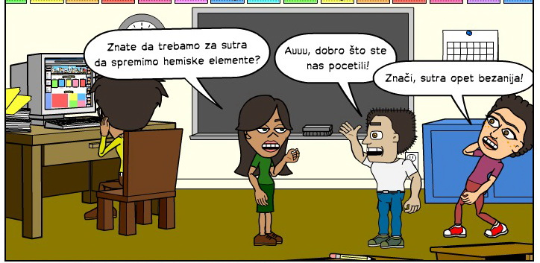
Трећи део

Slide 27
Четврти део

Slide 28
НЕПРАВИЛНО
ПРАВИЛНО
Шта би ви урадили?
Ми бих побегли.
Ви неби знали.
Знасе!
Јел би ви требали да...?
-ја бих, ти би, он би ,
ми бисмо, ви бисте, они би;
-ја не бих, ти не би, он не би,
ми не бисмо, ви не бисте, они не би
Зна се!
Да ли би требало да ви...?

Slide 29
Ми требамо да...
Ви требате да...
Они требају да...
поцетити
не поправљиви (придев!)
незнају (глагол!)
(Ми) треба да (урадимо)...
(Ви) треба да (урадите)...
(Они) треба да (ураде) ...
подсетити
непоправљиви
не знају

Slide 30
КАКО ЈЕ ТРЕБАЛО Да пише?

Slide 31
Четврти стрип: „Незналице“
-Шта бисте ви урадили кад не бисте знали лекцију, а професор пита?
-Зна се, ми бисмо сви побегли.
-А да ли би требало да побегнете, или да се лепо извините, па да после научите?
-Их, лако је вама! Кад бисмо ми учили, ми не бисмо ни бежали!
-Знате ли да треба за сутра да спремимо хемијске елементе?
-Аууу, добро је што сте нас подсетили! Значи, сутра опет бежанија!
-Непоправљиви су!
-Па, зато ништа и не знају!

Slide 32
Задатак :
Анализирајући садржај стрипова, уочили сте грешке које и сами правите у говору и писању.Потрудите се да сада примените знање које сте током овог часа усвојили. Правилно препишите текст у радним листићима.

Slide 33
Задатак прве групе
Пажљиво прочитајте дијалог , а потом препишите текст поштујући сва правописна правила. Допуните реченице речима које недостају и додајте или измените знакове интерпункције тамо где је то потребно.
“Сусрет два друга”
-Еј Милане де си се затрчо?
-Ма журим у Тржни центар да купим опрему за скиање.
- Јер ћеш за зиму да будеш на копаонику?
-ма јок, идем у бугарску. а ти?
-на Стару планину. У Продавници зимске опреме у булевару Краља Александра купијо сам скије.
-А ја морам дапотражим нешто у кнезу.
-и ја морам да скокнем до кинеза да купим капу.
-Лепосе проведи.
-Оћу и ти исто.

Slide 34
Задатак друге групе
Пажљиво прочитајте дијалог , а потом препишите текст поштујући сва правописна правила. Допуните реченице речима које недостају и додајте или измените знакове интерпункције тамо где је то потребно.
„Свађа у учионици“
-Кад би ми каснили на час ви би нас одма уписали. Јер то фер.
-Па вас две редовно касните, што да нас упише каднамје ово први пут.
-Знасе, које фаце увек бегају.
-А јел би требале да побегну или да се лепо извину што незнају лекцију. Незнам шта оће од нас.
- Кад бих ми учили, ми неби ни бежали!
-Па штаје ту тешко дасе научи пар иториских чињеница.
-ма нас незанимају ни ови наши грацки а камо ли свецки проблеми!
-Не поправљиве су!
-зато стално и бегају што ништа незнају!

Slide 35
Задатак треће групе
Пажљиво прочитајте дијалог , а потом препишите текст поштујући сва правописна правила. Допуните реченице речима које недостају и додајте или измените знакове интерпункције тамо где је то потребно.
„Две даме у трамвају“
-Ух, једва уђо у транвај!
-Такав ти је Београцки превоз! Неможеш љуцки ни да уђеш.
-Била сам у Истамбулу и да знаш турци су за нас европа!
-Да знаш тек како је на западу.
-Знам. Возила сам се у Лондонском Метроу.
-Ми неможемо бити ко они ни за шесто година.
-Неверујем даће нама још дуго бити не доступне те цивилизациске тековине!
-Јел си ти заборавила да ми нисмо европљани већ Балкански народ, драга моја…
-Ух, за мало да промашим. Силазим на студентском тргу.

Slide 36
Задатак четврте групе
Пажљиво прочитајте дијалог , а потом препишите текст поштујући сва правописна правила. Допуните реченице речима које недостају и додајте или измените знакове интерпункције тамо где је то потребно.
„Препирка у аутобусу“
-Молимте, што висиш на тој ручци ? Јер ти то као неки чивилук?
-Хеј па ти си она што ме јуче гњавила у седамдесетчетворци. Јел ме ти то пратиш.
-Што би те ја пратила! Немислиш валда да сам шпиун.
-Незнам ја. Непише ти на значци коси. Али нешто у вези твоје радозналости није уреду.
-Ти баш мисиш да си важна. Ако оћеш да знаш ишла сам да купим орасе за торту.
-А зато ти је одпала штикла трчећи замном?
-То су наша србска посла. Сви су им сумљиви.

Slide 37
Аутор наставног пројекта Правопис у слици и речи: Бранијета Конџуловић
Сарадник у припреми огледног часа:
психолог Татјана Томић Ђоровић
Сарадник извођењу огледног часа:
Маријана Тошић

